Slide 1
第一篇 力学
第1章 质点运动学 (之一）
质点运动学的任务:
描述作机械运动的物体在空间(space)的位置 (position) 随时间 (time) 变化的关系, 不涉及运动变化的原因.

Slide 2
§1-1 运动 时空 测量
（自学p3-5）
1.1.1 物质与运动
1.1.2 测量的标准
1.1.3 国际单位制(SI)与量纲
1.1.4 时间与空间
Notes:
这部分内容阅读教材（P3-5页）

Slide 3
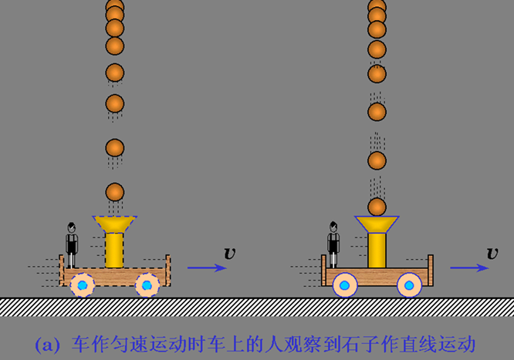
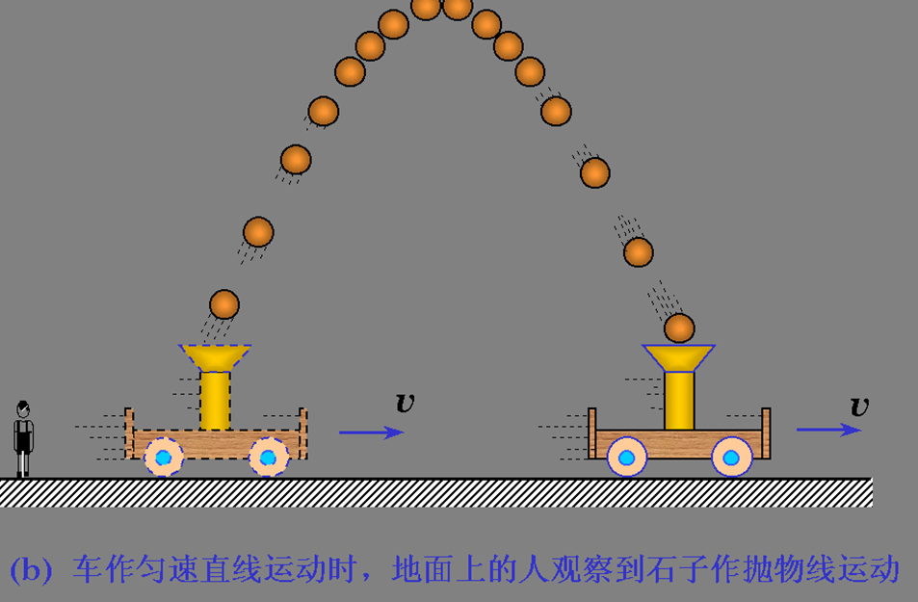
1.1.5 参考系和坐标系 p5页
1. 参考系(frame of reference): 为了描述一个物体的运动而选定的另一个作为参考的物体.
对于同一种运动，由于参考系选择的不同而有不同的描写。
运动描述的相对性
Notes:
大到宇宙星辰，小到原子分子，自然界中一切物质都在永不停息的运动着。
运动是绝对的，静止是相对的
车做匀速运动时，车上的人观察到石小球做直线运动。而在地面上的人，观察到小球座抛物线运动。可见，小球具体做什么运动，与选择地面还是小车作为参照物有关，

Slide 4
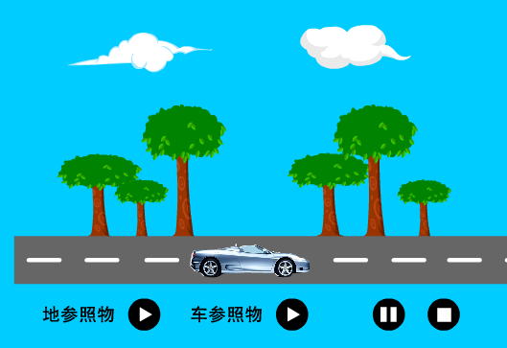
1.1.5 参考系和坐标系 p5页
物体运动具有绝对性
描述物体运动具有相对性
1. 参考系(frame of reference): 为了描述一个物体的运动而选定的另一个作为参考的物体.
注: 任何实物物体均可被选作 参考系. 任何形式的场都不可选作参考系.
默认地面参考系
Notes:
大到宇宙星辰，小到原子分子，自然界中一切物质都在永不停息的运动着。
运动是绝对的，静止是相对的，
车上的人观察到树向后运动。而在地面上的人，观察到小车向前运动。可见，具体做什么运动，与选择地面还是小车作为参照物有关，
我们把：为了描述一个物体的运动而选定的另一个作为参考的物体.称之为“参考系”。
对于同一种运动，由于参考系选择的不同而有不同的描写，这就是运动描述的相对性。

Slide 5



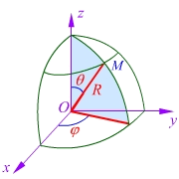



2. 坐标系(system of coordinates) : 用以标定物体的空间位置而设置的坐标系统, 固结于参考系上的一个数学抽象.
z
常见的坐标系:
P(x,y,z)
•
P(n,τ)
O
O
y
x
自然坐标系
直角坐标系
角向
径向
•P(r,ϕ ,θ )
•
P(r,α)
O
极轴
极坐标系
球坐标系
Notes:
参考系选定以后，为了定量描述物体位置及其随时间的变化。还必须在参考系上建立一个适当的坐标系。为标定物体空间位置而设置的坐标系统
常用的坐标系有直角坐标系，自然坐标系，极坐标系等。
本节在直角坐标系中讨论。

Slide 6
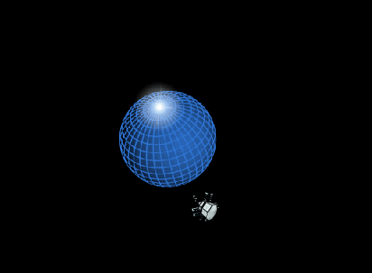
§1-2 质点运动的描述 P6-8
1.2.1 质点(particle)
定义: 物体的线度和形状在所研究问题中可以忽略不计时, 这个物体被称为质点.
以下情况的实物均可以抽象为一个质点: L
① 研究问题中物体的形状
和大小可以忽略不计
② 物体上各点的运动情况
相同(平动)
③ 各点运动对总体运动影
响不大
Notes:
在物理学中，为了突出研究对象的主要性质，从而抓住问题的本质，常引入采用某些理想化模型，来代替实际物体。质点就是第一个理想模型。
如果在研究物体运动时，主要关心其整体运动。而形状，大小及内部结构不加以考虑。就可以把物体当作一个有质量的点来处理。质点就是：有质量而无形状和大小的点。
我们知道任何物体都有一定的形状、大小和内部结构。所以说质点是一个理想模型。

Slide 7


Z
地面系
o
日心系
Y
X
地心系
对于同一种运动，由于参考系选择的不同而有不同的描写。
运动描述的相对性
Notes:
质点具有相对意义：如讨论地球绕太阳公转时，地球上各点相对于太阳的运动，可认为近视相同，地球可以被看做质点。而讨论地球自转或讨论地球表面物体的运动时，显然不可以把地球看作质点了
把物体抽象为质点的研究方法，在实践和理论上都有重要意义，当我们研究的物体不能看做质点时，可以把整个物体看成是由无数个质点（质元）组成，所以，研究质点运动是研究物体运动的基础

Slide 8














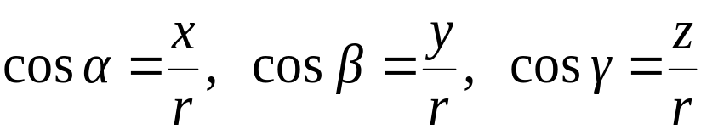
1.2.2 位置矢量与运动方程
1. 位置矢量
定义：
参考点引向质点所在处的矢量，用符号 表示。
在直角坐标系中
位矢的大小：
位矢的方向余弦：
Notes:
在参考系中,选择一个固定的参考点O,由O指向质点的位置P的矢量，称为位置矢量，用符号r表示.
在直角坐标系中，如果我们选择O点为坐标原点，那么P点的位置可以用坐标（XYZ）来表示。那么位置矢量和坐标的关系，我们可以用下面这个式子来表示，
式中的ijk分别是沿坐标轴XYZ正方向的单位矢量。Xiyjjk分别是位置矢量在三个坐标轴方向的分矢量。
位置矢量的大小，就是矢量的模。也就是等于X平方加Y平方加Z平方的开方。
位置矢量的方向由方向余弦来决定

Slide 9
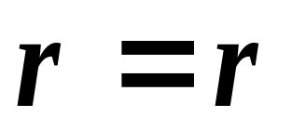

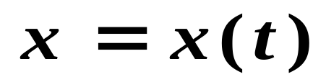
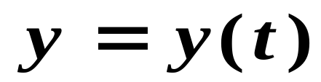
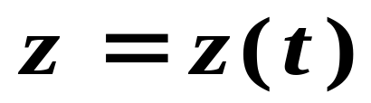
2.运动方程
质点的运动方程
位矢随时间的某种函数关系
位矢
直角坐标系中
分量表示
可以简化为一维、二维和三维运动方程。
Notes:
质点在运动，位置矢量在变化，我们只要给出位置矢量随时间T的变化关系式r(t)。就可以知道质点到底是怎么运动的的。这个数学表达式就称之为运动方程.

Slide 10







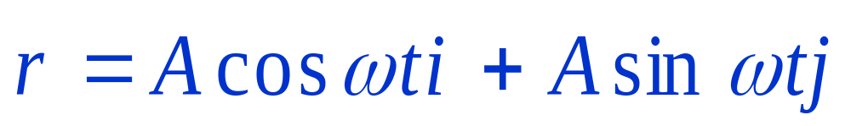

运动轨道：运动质点所经空间各点联成的曲线。
轨道方程：表示轨道曲线的方程式。
消去t，得到轨道方程 f(x,y,z)=0
例：
则运动方程的矢量表示为：
轨道方程为：
圆
Notes:
在直角坐标系中,可以用沿坐标轴分解为三个分量：x(t),y(t),z(t)。
而联立这三个方程消去参数t。就是质点在空中运动曲线了，称之为轨迹。对应的方程就称之为轨迹方程。
根据具体问题我们还可以把运动简化为一维运动，二维运动和三维运动。

Slide 11


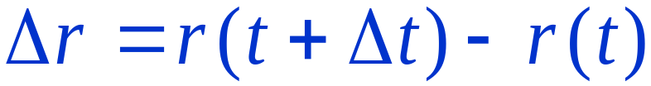





1.2.3 位移与路程
1. 位移
(描述质点位置变化的物理量)
在直角坐标系中：
注意: 位矢与坐标的选取有关， 位移与坐标的选取无关。
Notes:
为了描述质点位置的变化，我们引入位移概念。
如图。在 t 时刻。质点在A点。对应的位置矢量为r(t)。经过时间Δt以后。质点沿曲线运动到B点,其位置矢量为r(t+Δt)。
在Δt时间间隔内，位矢的增量称为位移矢量，简称位移，用Δr表示。
在直角坐标系中，位移可以表示为。。。
有图可见，虽然位矢与坐标的选取有关， 位但移与坐标的选取无关

Slide 12




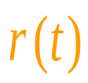




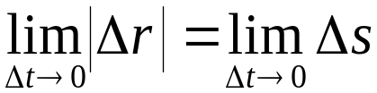

2.路程
质点沿运动轨迹所经过的实际路径长度，用 ΔS 表示。
定义:
路程与位移的比较:
(1)路程是标量，位移是矢量。
(2)位移的大小一般不等于路程。
即
三个量的几何意义。
当Δt 很小时近似相等，即
当Δt → 0 时
即
Notes:
除了位移以外，还有一个和位移非常近似的物理量叫路程。如图，质点沿运动轨迹所经过的实际路径长度，称为AB间的路程，用 ΔS 表示。
位移和路程是两个不同的概念。位移是矢量，路程是标量
当A.B点位置确定以后，位移就确定了。但从A点到B点。可以走直线，也可以走任意曲线。所以位移的大小和路程没有确定关系。
但在无限小位移情况下，两点间的曲线与直线近似相等，也就是说，当得Δt趋向于零时。Δr和ΔS的极限值相等。也就是dS等于dr的大小

Slide 13



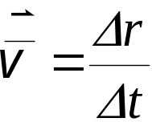
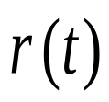

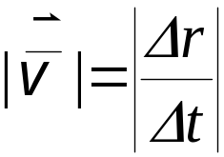


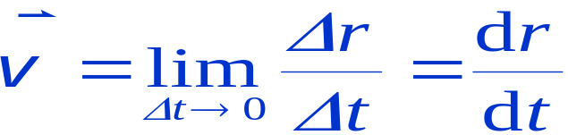
1.2.4 速度
（描述物体运动快慢及运动方向的物理量）
1.平均速度
大小：
方向：
的方向。
2.瞬时速度
速度等于位矢对时间的一阶导数。
方向：
轨道切线方向。
Notes:
描述运动快慢和方向的物理量-速度矢量
速度等于位移，除以所花的时间。但是这个是该时间内的平均速度,方向为位移Δr的方向，由图可知，位移与运动轨迹明显偏离，所以，平均速度对运动的描述还是比较粗略的。我们更关心的是质点在某一个时刻的速度是多少。这就是瞬时速度。
把Δt减小，再减小，B点就更靠近A点，相应位移越小，平均速度越接近于质点在A的速度，当Δt趋于零，也就是平均速度的极限，
这个式子是不是有点熟悉呢？对，就是数学里的导数的定义，所以，速度等于位矢对时间的一阶导数。
现在来看看速度的方向：平均速度的方向与位移的方向一致，沿割线的方向。当ΔT趋向于零时，位移趋向于运动轨迹。割线方向则趋于曲线在A点的切线方向。所以速度的方向，是沿曲线运动的切线方向，并指向前进的一方。

Slide 14

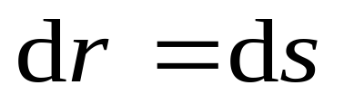
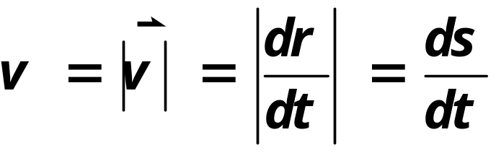
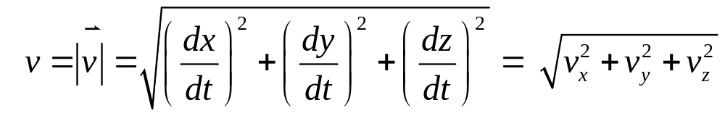
速度大小，速率
当 时,
Notes:
速度是矢量，有大小和方向，速度的大小称之为速率。它反映的质点运动的快慢程度。当Δt趋于零时，dr的大小等于ds，所以，速率等于ds/dt.

Slide 15

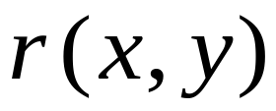
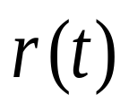
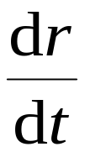



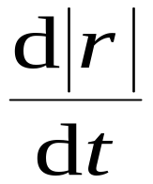

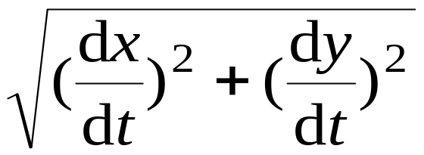
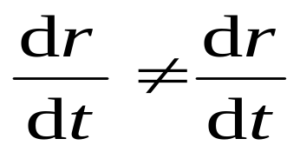
讨论
一运动质点在某瞬时位于位矢 的端点处，其速度大小为
（A）
（B）
（C）
（D）
注意
Notes:
注意矢量与标量的区别

Slide 16
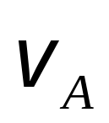
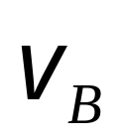

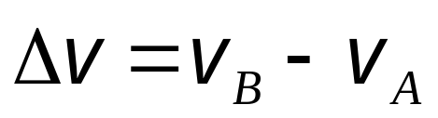

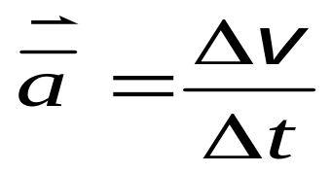
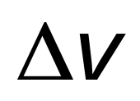

§1-3 质点运动的变化描述P8-15
1.3.1 加速度
描述质点运动速度变化快慢的物理量
1. 平均加速度
在 时间内，质点速度增量为
B
A
与 同方向
Notes:
描写速度改变----加速度。如图所示，质点在Δt时间内由A移动到B点，速度由VA变为VB，速度的增量为ΔV=等于VB-va，我们把ΔT时间内质点的平均加速度定义为。Δv/Δt

Slide 17
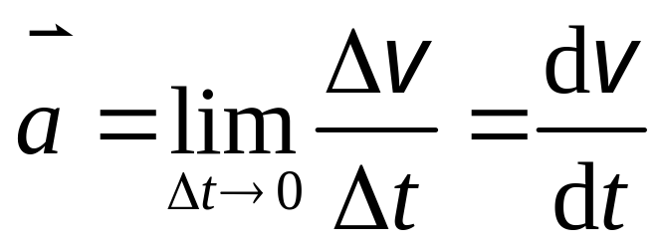
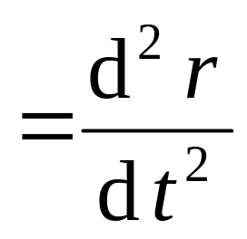
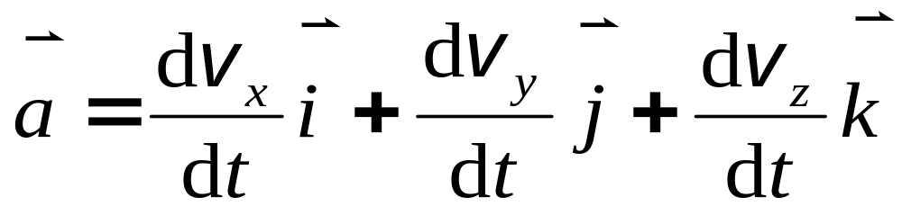
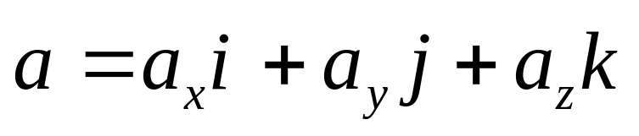
2 (瞬时)加速度
Notes:
和求瞬时速度一样，我们把平均加速度对时间求极限就可以得到了瞬时加速度。（公式）
加速度等于速度对时间的一阶导数或位置矢量对时间的二阶导数
和速度一样，在直角坐标系中，加速度可以表示为分量式的矢量和

Slide 18
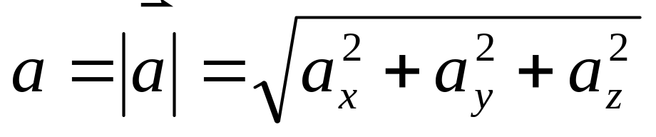
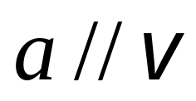


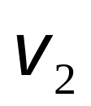
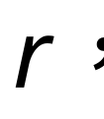
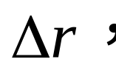
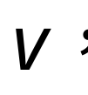


加速度大小
加速度方向
直线运动
曲线运动 指向凹侧
注意：物理量
的共同特征是都具有矢量性和相对性．
Notes:
加速度是矢量，其大小为（公式）
方向：在线运动：平行
曲线运动：并不等于速度的方向（即不是曲线方向）由图中可以看出，加速度的方向指向曲线凹侧。

Slide 19
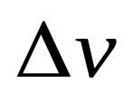
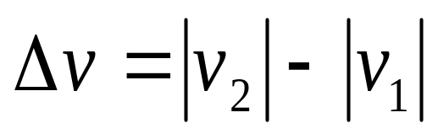
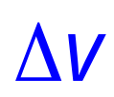

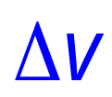

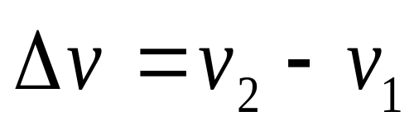
Δ v 与 的区别
仅表示速度大小的变化
表示速度大小、方向的变化

Slide 20
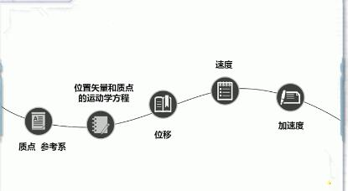
Notes:
我们这节课主要学习了：参考系，质点；位置矢量和运动方程；位移，速度和加速度的概念。在直角坐标系中，位移速度和加速度矢量，都是可以表达为沿XYZ轴3个方向矢量叠加，。这说曲线运动可以看作在直角坐标系中三个互相垂直方向的独立直线运动的叠加。在某一个方向上的投影为标量，数值为正，或负，表示矢量投影沿该轴的正或者负的方向。矢量表示不依赖于坐标的选择，具体计算的时候，除了选择直角坐标系，还可以选择球坐标，极坐标，自然坐标等等。下一次课，我们将介绍在自然坐标系中的表达
可以发现：在不同表达式中，它的表达式是不一样的。

Slide 21
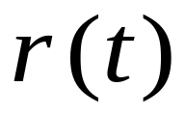

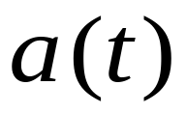
质点运动学两类基本问题
一 由质点的运动方程可以求得质点在任一时刻的位矢、速度和加速度；
二 已知质点的加速度以及初始速度和初始位置, 可求质点速度及其运动方程 .
求导
求导
积分
积分

Slide 22







运动学的两类问题
1) 已知运动方程
求:
微分
2) 已知加速度{
｝
积分变量代换,分离变量
求:
积分

Slide 23





第二类问题特例：一维运动方程(a = 常数)
速度与位移的关系

Slide 24








第二类问题:
一般a是变量:a(t),a(x),a(v)
请大家根据课上讲的，把本页内容整理好
（记录在作业本上，注明日期）

Slide 25


例1：质点在xoy平面上运动，其运动方程为：x=2t, y=19-2t² ，则质点位置矢量与速度矢量恰好垂直的时刻t=?
解：两个矢量垂直，则：
4t-4×19t+8t³=0
t=0s 或t=3s

Slide 26






例2:设质点沿x轴作直线运动，a=2t，t =0时 x₀=0，v₀=0 试求: t =2s时质点的速度和位置。
解：加速度a不是常量，将a=2t写成 ：
对两边积分：
把t =2 s 分别代入(1)、(2)得：

Slide 27









例3：一质点作沿x 轴运动，已知：
解：由：
被积函数与积分变量不同！
应用微分变换：
“-”舍去

Slide 28


例4.一质点由静止开始作直线运动，初始加速度为a₀，以后加速度均匀增加，每经过τ秒增加a₀，求经过t秒后质点的速度和运动的距离。
解：据题意知，加速度和时间的关系为：
(直线运动中可用标量代替矢量）

Slide 29








例:一质点初速度 ，沿x轴作直线运动,加速度a=-10v ,求质点在停止前运动的路程.
解:分析 :a(v), 不是常量,不能用匀加速直线运动公式.
已知a,求v-积分.问题：找x与v函数关系
由加速度定义
变量代换

Slide 30



问：船速靠岸的速率v=？
l
V>V₀ V<V_{0 匀速？a>0?}
h
不能想当然！
s
想一想

Slide 31





例
在离水面高为h 的岸边，有人用绳子拉小船靠岸，人以不变的速率u 收绳。
求
当船在离岸距离为x时的速度和加速度。
解
任意时刻船的位矢
l
h
设船靠岸的速度为

Slide 32






任意时刻小船到岸边的距离x 都满足
按题意 是人收绳的速率，因为绳长r 随时间在缩短，故
则有
（船速方向沿x 轴负向）

Slide 33









1.3.2 自然坐标系中的速度和加速度
自然坐标系(natural coordinate system): 把坐标建立在运动轨迹上的坐标系统
1. 自然坐标中的位置、路程和速度
P
在质点的运动轨迹上
点O: 坐标的原点
位置 s : 轨迹上O→P点的弧长
s
Δs
Q
O
质点运动方程: s=s(t)
路程Δs: 其方向分别取切线和法线两正交方向
规定: 切向坐标轴沿质点前进方向的切向为正, 单位矢量
法向坐标轴沿轨迹的法向凹侧为正, 单位矢量为
速度:
速率:

Slide 34


















2. 自然坐标中的法向加速度和切向加速度
设某一质点作一般曲线运动
t 时刻位于P₁点, 速度为
Δs
经过Δt 时间位于P₂点, 速度为
速度增量:
平均加速度:
瞬时加速度:

Slide 35



















反映速度大小的变化,其方向沿轨道切线方向
反映速度方向的变化,其方向沿法向,指向曲率中心
切向加速度: 法向加速度:
大小:
方向:
  (1)a_{τ} = 0 匀速率运动; a_{τ}≠ 0 变速运动
  (2)a_{n} = 0 直线运动; a_{n}≠ 0 曲线运动

